Slide 1
Chapter 7: Deadlocks

Slide 2
Chapter 7: Deadlocks
The Deadlock Problem
System Model
Deadlock Characterization
Methods for Handling Deadlocks
Deadlock Prevention
Deadlock Avoidance
Deadlock Detection
Recovery from Deadlock

Slide 3
Chapter Objectives
To develop a description of deadlocks, which prevent sets of concurrent processes from completing their tasks
To present a number of different methods for preventing or avoiding deadlocks in a computer system.

Slide 4
The Deadlock Problem
Example
Opusculum 开锁：黄宏、董卿、巩汉林、林永健
Example
System has 2 disk drives.
P₁ and P₂ each hold one disk drive and each needs another one.

Slide 5
The Deadlock Problem
Deadlock: 教材P245
A set of blocked processes each holding a resource and waiting to acquire a resource held by another process in the set.
死锁是指一组处于等待（阻塞）状态的进程，每一个进程持有其它进程所需要的资源，而又等待使用其它进程所拥有的资源，致使这组进程互相等待，均无法向前推进。
死锁是指一组处于等待（阻塞）状态的进程，互相等待只有这组进程才能产生的事件，致使这组进程都无法往前推进，这些永远在互相等待的进程称为死锁进程。
如果一个进程集合中的每个进程都在等待只能由该进程集合中的其它进程才能引发的事件（互相等待），那么该进程集合就是死锁的，我们称这些进程处于死锁状态，这些进程是死锁进程。
上述定义的共性（3点）
一组进程（至少两个）；处于等待（阻塞）状态；互相等待。

Slide 6
Bridge Crossing Example
Traffic only in one direction.
Each section of a bridge can be viewed as a resource.
Each car on the bridge hold one section and each needs another one
If a deadlock occurs, it can be resolved:
Push one or more car(s) off the bridge into the river (abort processes )
Several cars may have to be pushed into river if a deadlock occurs.
if one car on the bridge backs up (preempt resources + rollback).
Several cars may have to be backed up if a deadlock occurs.
if all cars on the bridge back up (checkpoint+rollback).
All cars have to be backed up if a deadlock occurs.
Starvation is possible– the Process which preempted resources

Slide 7
讨论
在实际的应用程序代码中，完成哪些功能的语句或指令可能会导致死锁的产生？
Deadlocks can occur via system calls, locking, etc.

Slide 8
The Deadlock Problem
Example
semaphores A and B, initialized both to 1
semaphores A and B represent two resources.
P₀ P₁
wait (A); wait(B) //申请一个资源
wait (B); wait(A) //申请另一个资源
…. ….
signal(A); signal(A);
signal(B); signal(B);

Slide 9
Deadlock and Starvation
Deadlock – two or more processes are waiting indefinitely for an event that can be caused by only one of the waiting processes.
互相等待（死锁的进程一定处于阻塞状态）
若无外界干预，死锁的进程将无法被唤醒
Starvation – 长时间处于就绪或阻塞状态，但不是互相等待
Indefinite blocking.
A process may never be removed from the semaphore queue in which it is suspended.
若信号量的等待队列按LIFO或优先级管理，则可能导致饥饿
Indefinite ready
就绪进程因不满足调度策略所需的条件，长时间得不到调度

Slide 10
Reasons of Deadlock
竞争资源
当系统中供进程共享的独占性资源，如打印机、表格、公共队列（如消息队列）等，其数目不足以满足诸进程的需求时，进程之间需要竞争使用这些资源，可能会产生死锁。
进程间的推进顺序不当
进程在运行过程中，需要多种（个）资源，而请求和释放资源的顺序不当，可能会导致进程之间互相等待对方所占用的资源，从而产生死锁。

Slide 11
Reasons of Deadlock
竞争资源 与 推进顺序不当
semaphores A and B, initialized both to 1
semaphores A and B represent two resources.
P₀ P₁
wait (A); wait(B) //申请一个资源
wait (B); wait(A) //申请另一个资源
…. ….
signal(A); signal(A);
signal(B); signal(B);

Slide 12
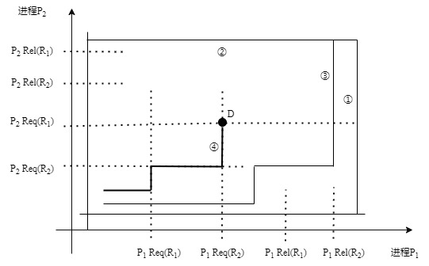
进程推进顺序不当
假设进程P₁与P₂并发执行时，按以下述顺序推进：
P₁：Request(R₁)，Request(R₂)
P₂：Request(R₂)，Request(R₁)
P₁：Release(R₁)，Release(R₂)
P₂：Release(R₂)，Release(R₁)

Slide 13
7.1 System Model
本章讨论死锁问题，基于下述模型
Resource types R₁, R₂, . . ., R_{m}
R_{i}可以是：CPU cycles, memory space, I/O devices
Each resource type R_{i} has W_{i} instances.
每个进程按照下述方式申请与使用资源R_{i}:
request
use
release
基于该模型，得出死锁的四个必要条件
基于死锁的四个必要条件，讨论死锁的预防、避免、检测与解除等措施或方案

Slide 14
7.2 Deadlock Characterization
思考：
（1）为什么不是充分条件？
（2）什么情况下是充分条件？
7.2.1 Necessary condition
Deadlock can arise if four conditions hold simultaneously
Mutual exclusion: only one process at a time can use a resource.
Hold and wait: a process holding at least one resource is waiting to acquire additional resources held by other processes.
No preemption: a resource can be released only voluntarily by the process holding it, after that process has completed its task.
Circular wait: there exists a set {P₀, P₁, …, P₀} of waiting processes such that P₀ is waiting for a resource that is held by P₁, P₁ is waiting for a resource that is held by
P₂, …, P_{n–1} is waiting for a resource that is held by P_{n}, and P₀ is waiting for a resource that is held by P₀.
(take the dining philosopher problem as an example)

Slide 15
7.2.2 Resource-Allocation Graph (RAG)
A set of vertices V and a set of edges E.
V is partitioned into two types:
P = {P₁, P₂, …, P_{n}}, the set consisting of all the processes in the system.
R = {R₁, R₂, …, R_{m}}, the set consisting of all resource types in the system.
request edge – directed edge P_{i} → R_{j} （进程P_{i}申请资源R_{j}的一个实例）
assignment edge – directed edge R_{j} → P_{i} (资源R_{j}的一个实例分配给进程P_{i}）

Slide 16

Resource-Allocation Graph (Cont.)
老板，来一双筷子
Process Resource Type with 4 instances
P_{i} requests instance of R_{j}
P_{i} is holding an instance of R_{j}
P_{i}
只要是双筷子即可，不具体到哪一双
P_{i}
申请该类资源的任何一个实例均可，不能具体到申请哪个实例
R_{j}
如：printf(“…”);申请打印机资源。设备的独立性概念 （逻辑设备）
P_{i}
R_{j}
因为已经实际分配，要具体到hold哪个实例

Slide 17
设备独立性
也称为设备的无关性：应用程序独立于具体使用的物理设备
逻辑设备与物理设备
在应用程序中使用逻辑设备名称来请求使用某类设备；
进程在申请设备时，请求的是逻辑设备，操作系统会将系统中目前空闲可用的物理设备分配给该进程
操作系统需要借助逻辑设备表（LUT）完成从逻辑设备到物理设备的映射
优点
设备分配时的灵活性；
易于实现I/O重定向(借助于LUT)；
实现
在设备驱动程序之上设置一层“设备独立性软件”，以执行所有设备的公有操作、完成逻辑设备名到物理设备名的转换（为此应设置一张逻辑设备表）并向用户层（或文件层）软件提供统一接口，从而实现设备的独立性。
操作系统把所有外部设备统一当作成文件来看待，任何用户都可以象使用文件一样操纵、使用这些设备，而不必知道它们的具体存在形式。

Slide 18
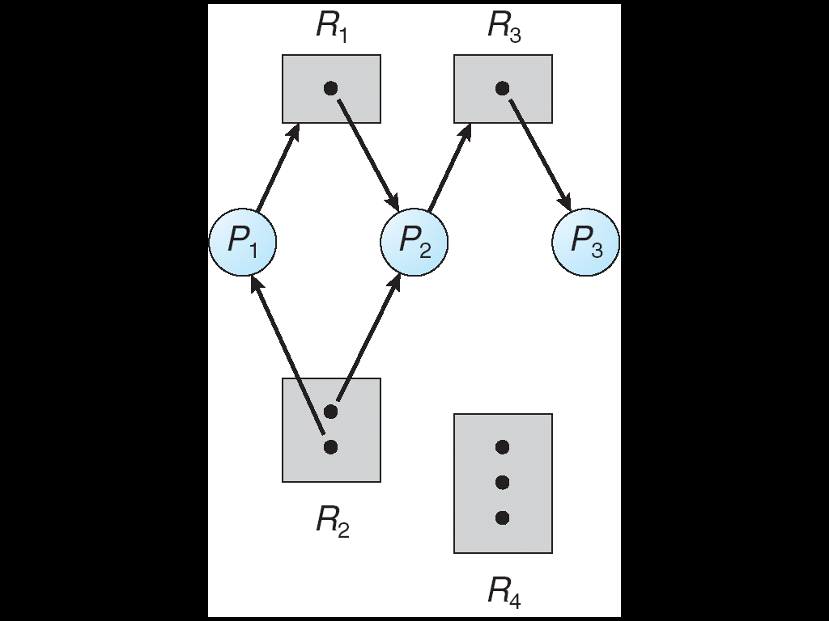
Example of a Resource Allocation Graph

Slide 19
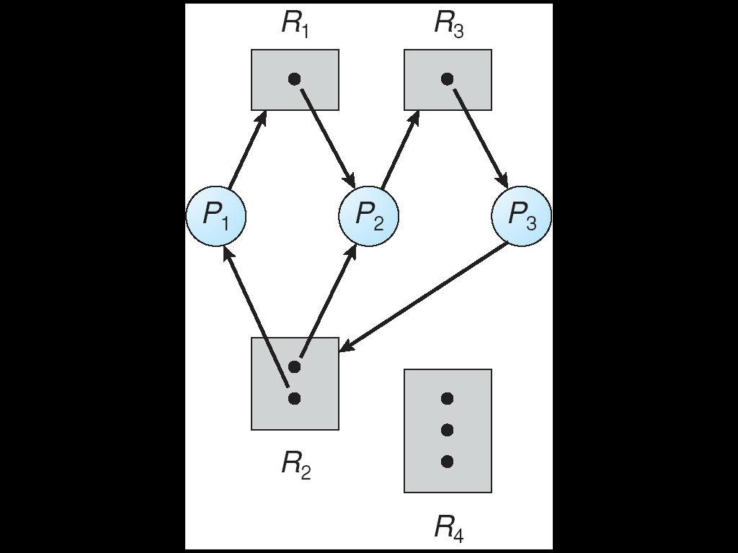
Resource Allocation Graph With A Deadlock
该时刻，进程p1、p2、p3均占用资源，并进入等待状态，且互相等待对方所占用的资源；

Slide 20
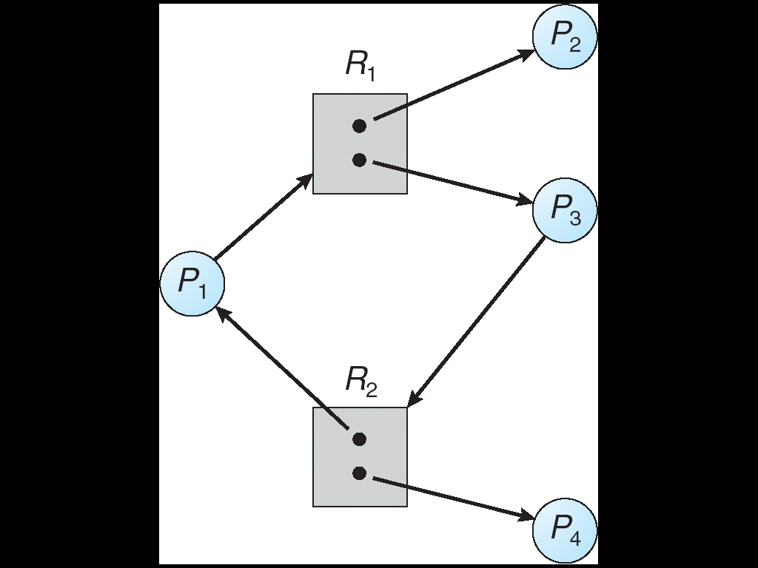
Graph With A Cycle But No Deadlock
该时刻，进程p1、p3均占用资源，且进入等待状态；
p2、p4虽占用资源，但尚未进入等待状态；因此，p2、p4尚有释放其所占资源的可能。

Slide 21
Basic Facts
If graph contains no cycles ⇒ no deadlock.
If graph contains a cycle ⇒
if only one instance per resource type, then deadlock.
if several instances per resource type, possibility of deadlock.
思考：死锁的四个条件，在这种情况下，是不是充分条件？
思考：死锁的四个条件，在这种情况下，是不是充分条件？
如果每类资源均具单实例，则死锁的四个条件是死锁的充要条件；
否则，死锁的四个条件是死锁的必要条件。

Slide 22
例题
假定某计算机系统有R1设备3台，R2设备4台，它们被P1,P2,P3,P4四个进程所共享，且已知这4个进程均以下面所示的顺序使用现有设备。
￫申请R1￫申请R2￫申请R1￫释放R1￫释放R2￫释放R1￫
（1）说明系统运行过程中是否有产生死锁的可能？为什么？
（2）如果有可能的话，举出一例，并画出表示该死锁状态的进程－资源图。

Slide 23
提示
需要考察死锁的原因以及死锁的四个必要条件;
死锁的原因：竞争资源，进程推进顺序不当
Deadlock can arise if four conditions hold simultaneously
如果进程按上面所示的顺序使用现有设备，进程对资源的使用可能满足四个必要条件，因此有可能发生死锁。
画出RAG，给出一个死锁点
重点强调：死锁的进程一定是处于阻塞状态。
画图时，一般情况下，每个进程的操作应预留一个申请操作，以便当以后执行该申请操作时使进程进入等待状态。

Slide 24
7.3 Methods for Handling Deadlocks
操作系统对死锁所采取的措施（三种）：
Ensure that the system will never enter a deadlock state.
Deadlock Prevention （采取防污染措施，禁止出现污染）
Restrain the ways request can be made （对进程对资源的使用加上诸多限制条件，以防止系统出现死锁现象）
Deadlock Avoidance （根据环评结果，决定是否通过项目的审批）
Requires that the system has some additional a priori information available. （基于进程及系统的一些先验知识，当进程申请资源时，若发现满足该资源的请求可能导致死锁发生，则拒绝该申请）
Allow the system to enter a deadlock state and then recover.
Deadlock detection and recovery （先污染，后治理）
Ignore the problem and pretend that deadlocks never occur in the system; used by most operating systems, including UNIX. (鸵鸟策略，放任污染，当环境无法居住时，地球生命灭绝，开始一个新的轮回)

Slide 25
7.4 Deadlock Prevention
Restrain the ways request can be made.
（e.g. Dining Philosopher Problem）
Mutual Exclusion – not required for sharable resources; must hold for non-sharable resources.
对于打印机、互斥锁这样的独占性资源，不仅不能破坏它们的互斥特性，而且还应加以保证

Slide 26
Deadlock Prevention- Hold and Wait
Hold and Wait – must guarantee that whenever a process requests a resource, it does not hold any other resources.
Require process to request and be allocated all its resources before it begins execution (资源静态分配策略，占有不等待)
System calls requesting resources for a process precede all other system calls
Allow process to request resources only when the process has none. （当进程不拥有资源时才可申请资源，或进程使用完并释放一种资源后，才可以申请另一种资源）（等待不占有）
优点：简单，易于实现且很安全
Problems：
Low resource utilization;
Starvation is possible.
根据目前的编译器，进程直到运行时才知道它需要哪些资源
例如利用管程机制解决哲学家就餐问题。只有当两只筷子都可用时，采拿起两只筷子吃饭。

Slide 27
Deadlock Prevention- Hold and Wait
根据目前的编译器，进程直到运行时才知道它需要哪些资源
交互式操作系统无法采用
批处理系统可以采用
一些大型机批处理系统要求用户在所提交的作业中（第一行）列出它们需要的资源
系统可以根据该说明为其分配全部资源（资源的静态分配策略）
直到作业完成时才回收资源
虽然这加重了编程人员（用户）的负担，也造成了资源的浪费
需要知道自己使用了哪些资源
但这的确防止了死锁的发生

Slide 28
Deadlock Prevention-- No Preemption
No Preemption –
Preempted resources are added to the list of resources for which the process is waiting. (系统剥夺某些阻塞进程的资源，将其分配给其它等待该资源的进程)
If a process that is holding some resources requests another resource that cannot be immediately allocated to it, then all resources currently being held are released (preempted).
（如果申请资源而未满足，则释放自己已经获得的资源）
Problems:
Process will be restarted only when it can regain its old resources, as well as the new ones that it is requesting.（当进程唤醒调度执行时，需要重新获取被剥夺的资源）
Starvation is possible
适用于状态可保存及恢复的资源，如CPU寄存器，Memory etc；
一般不适用于像互斥锁、信号量以及打印机这类需要互斥非共享使用的资源（独占性资源）。
哲学家就餐问题中，一个哲学家申请不到另一支筷子，就放下已经拿起的筷子。

Slide 29
Deadlock Prevention- Circular Wait
Circular Wait – impose a total ordering of all resource types, and require that each process requests resources in an increasing order of enumeration.
可以将系统中所有的资源类型进行线性排队，并统一编号。
进程可以在任何时候提出资源请求
但是所有资源请求必须按照资源编号递增的顺序提出，不允许进程请求比当前所占有设备编号低的资源。
如果进程需要同一资源的多个实例时，需要一起申请它们。
或者，规定当进程申请某种资源类型时，如果其所占有的资源中有编号大于所请求资源的编号，应先予以释放。
与前两种方法相比，其资源利用率和系统吞吐量似乎有较为明显的改善
存在的问题？

Slide 30
Deadlock Prevention- Circular Wait
Circular Wait – impose a total ordering of all resource types, and require that each process requests resources in an increasing order of enumeration.
问题：
为系统中各类资源所分配的序号应相对稳定，限制了新类型设备的增加。
先申请到的资源被长时间闲置，造成资源浪费，降低了资源利用率和系统吞吐量
当资源包括进程表项、假脱机磁盘空间、加锁的数据库记录以及其它抽象资源时，系统中潜在的资源数目会很大，以至于资源的编号方法根本无法使用。
如果要求应用程序员在编程时应根据该策略，采用适当的顺序获取使用资源，必然会增加编程人员的负担，无法使用户能够简单、自主地编程。
BSD UNIX—软件witness动态检测系统内临界区的锁顺序。
例如有两个锁lock1与lock2，两个线程T1与T2使用它们实现临界区的互斥。
思考：这两个线程如何使用这两个锁，才不会导致死锁？
如果线程T1获取锁的顺序是lock1→lock2。
而另一个线程T2获取锁的顺序是lock2→lock1
软件witness将给出警告。

Slide 31
Deadlock Prevention: Discussion
为什么进程不会等待CPU、memory等这类资源而进入死锁？
预防死锁可以采取哪些措施？说明原因。
给出一种资源分配策略，说明这种策略是否会导致死锁？为什么？可能存在什么问题？
原因说明：摒弃了死锁四个必要条件中的哪一个或哪几个。

Slide 32
例题
考虑下面的资源分配策略。进程在任何时刻都可以进行资源的请求和释放。
如果一个进程对资源进行请求时，若系统中目前没有可用的资源，系统则检查所有等待资源而被阻塞的进程。
如果这些阻塞的进程中有请求资源进程所需要的资源，则把资源从这些阻塞的进程中拿出以分配给请求资源的进程。
(1) 这种资源分配方案会出现死锁吗？为什么？
(2) 这种资源分配方案存在什么问题？
摒弃或打破了不剥夺条件
资源被剥脱的进程可能会出现饥饿现象

Slide 33
讨论：如何预防可能出现的死锁？说明理由
Example
semaphores A and B, initialized both to 1
semaphores A and B represent two resources.
P₀ P₁
wait (A); wait(B) //申请一个资源
wait (B); wait(A) //申请另一个资源
…. ….
signal(A); signal(A);
signal(B); signal(B);
将进程P₀的两个wait操作顺序互换，或者将进程P₁的两个wait操作顺序互换；但两者不能同时互换。
破坏或摒弃了死锁四个必要条件中的“环路等待”条件

Slide 34
例题
某系统有同类资源m个，它们供n个进程共享。如果每个进程最多申请x个资源(1≤x≤m)，说明只要不等式n(x-1)+1≤m成立，该系统就不会发生死锁。
不等式n(x-1)+1≤m的物理含义是什么？

Slide 35
例题
某系统有同类资源m个，它们供n个进程共享。如果每个进程最多申请x个资源(1≤x≤m)，说明只要不等式n(x-1)+1≤m成立，该系统不会发生死锁。
每个进程最多申请使用x个资源，最坏（极端）情况下，每个进程申请使用了(x-1)个资源，并同时申请使用下一个资源。
在上述情况下，n个进程总共使用了n(x-1)个资源，如果系统还有一个可用资源，这些进程中的一个就会获取所需的x个资源而执行完毕，然后就会释放其所已分配的x个资源，其余进程就会依次获取所需的资源而执行结束。
因此，不会出现死锁的条件是可用资源数至少为n(x-1)+1个，即n(x-1)+1≤m

Slide 36
例题
某系统有同类资源m个供n个进程共享，如果每个进程最多申请x个资源（1≤x≤m ），且所有进程的最大需求量之和小于（m+n，即nx＜m+n ），试证明该系统不会发生死锁。

Slide 37
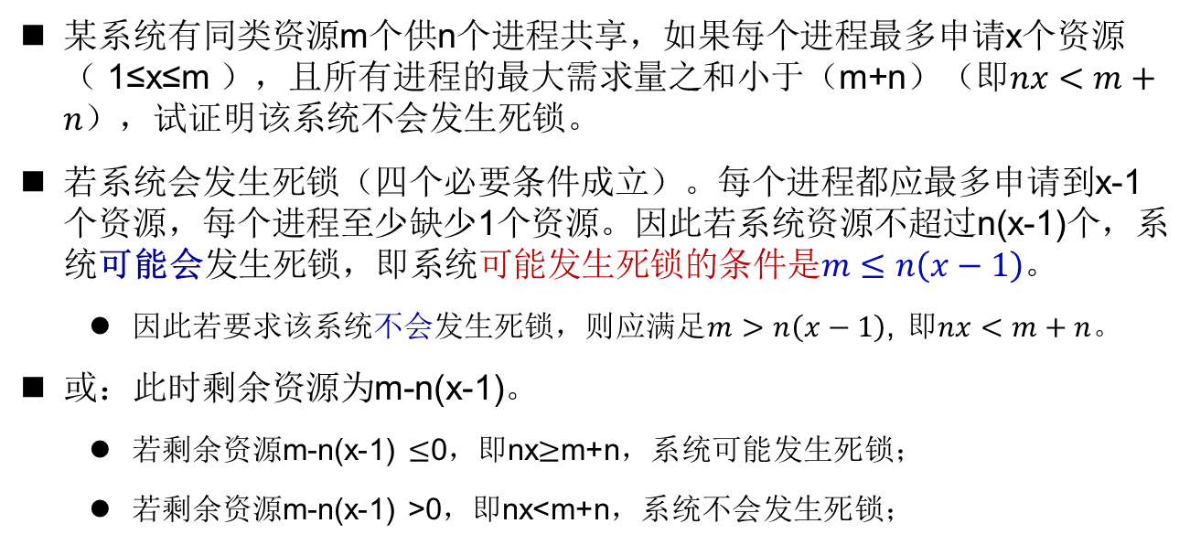
例题
某系统有同类资源m个供n个进程共享，如果每个进程最多申请x个资源（ 1≤x≤m ），且所有进程的最大需求量之和小于（m+n）（即$nx<m+n$），试证明该系统不会发生死锁。
若系统会发生死锁（四个必要条件成立）。每个进程都应最多申请到x-1个资源，每个进程至少缺少1个资源。因此若系统资源不超过n(x-1)个，系统可能会发生死锁，即系统可能发生死锁的条件是$m≤n\left(x−1\right)$。
因此若要求该系统不会发生死锁，则应满足$m>n\left(x−1\right)$, 即$nx<m+n$。
或：此时剩余资源为m-n(x-1)。
若剩余资源m-n(x-1) $≤$0，即nx$≥$m+n，系统可能发生死锁；
若剩余资源m-n(x-1) >0，即nx<m+n，系统不会发生死锁；
n(x-1)+1 ≤ m，m≤ n(x-1)

Slide 38



单选题
答案解析
1分
答案解析
某计算机系统有8台打印机，有K个进程竞争使用，每个进程最多需要3台打印机。该系统可能会发生死锁的K的最小值是（）。
此题未设置答案，请点击右侧设置按钮
C
$若不会发生$死锁，应满足
nx＜m+n，即
$3K<8+K, K<4$，即4个进程就会发生死锁的可能。
或： 若不可能死锁，应满足 n(x-1)+1≤m，有
(3-1)K+1 ≤ 8，K ≤3.5，
即有3.5个进程系统不会发生死锁，4个进程就会有死锁的可能。
若不会发生死锁，应满足nx＜m+n，即
$3K<8+K, K<4$，即4个进程就会发生死锁的可能。
或： 若不可能死锁，应满足 n(x-1)+1≤m，有 (3-1)K+1 ≤ 8，K ≤3.5，
即有3.5个进程系统不会发生死锁，4个进程就会有死锁的可能。
A
2
B
3
C
4
D
5
提交
可为此题添加文本、图片、公式等解析，且需将内容全部放在本区域内。正常使用需3.0以上版本

Slide 39
7.5 Deadlock Avoidance
Safe state
Imagination
盲人探杆前行
摸着石头过河
新建项目的环境评测

Slide 40
死锁产生的过程
P1
...
wait(Q);
wait(S);
...
signal(Q);
signal(S);
P2
...
wait(S);
wait(Q);
...
signal(Q);
signal(S);
进程P2
Rel(Q)
Rel(S)
A
D
Req(Q)
Y
Z
W
X
Req(S)
B
C
U
V
进程P1
不安全区域—黄色区域
死锁点--D
释放资源的时间
进程的推进应受到限制
O
Req(Q)
Req(S)
Rel(Q)
Rel(S)
不安全区，死锁就在眼前
==>安全状态

Slide 41
Deadlock Avoidance
Deadlock Avoidance ⇒ ensure that a system will never enter an unsafe state.
When a process requests an available resource, system must decide if immediate allocation leaves the system in a safe state

Slide 42
Deadlock Avoidance
The deadlock-avoidance algorithm dynamically examines the resource-allocation state to ensure that there can never be a circular-wait condition.
死锁的避免—摒弃了循环等待条件

Slide 43
Resource-allocation state
Defined by
The number of available resources of the system
Allocated resources of the processes
The maximum demands of the processes
Requires that the system has some additional a priori information available.
The deadlock-avoidance algorithm dynamically examines the resource-allocation state to ensure that there can never be a circular-wait condition.

Slide 44
Safe State-例
Suppose the system is in the following state at one time, is the system in a safe sate?
Processes Maximum Allocation Need Available
p0 10 5 5 3
p1 4 2 2
p2 9 2 7
Safe sequence
p1,p0,p2
类似拓扑排序

Slide 45
Unsafe State-例1
Suppose the system is in the following state at one time, is the system in a safe sate?
Processes Maximum allocation need available
p0 10 7 3 1
p1 4 2 2
p2 9 2 7
There is no any Safe sequence.
Unsafe state

Slide 46
Unsafe State-例2
Suppose the system is in the following state at one time, is the system in a safe sate?
Processes Maximum allocation need available
p0 10 7 3 0
p1 4 3 1
p2 9 2 7
There is no any Safe sequence.
Unsafe state

Slide 47
单选题
答案解析
1分
答案解析
此题未设置答案，请点击右侧设置按钮
某时刻进程的资源使用情况如下所示。
此时的安全序列是（）。
进程 | 已分配资源 | 尚需资源 | 可用资源
 | R1 R2 R3 | R1 R2 R3 | R1 R2 R3
P1 | 2 0 0 | 0 0 1 | 0 2 1
P2 | 1 2 0 | 1 3 2
P3 | 0 1 1 | 1 3 1
P4 | 0 0 1 | 2 0 0
D
A
P1,P2,P3,P4
B
P1,P3,P2,P4
C
P1,P4,P3,P2
D
不存在
提交
可为此题添加文本、图片、公式等解析，且需将内容全部放在本区域内。正常使用需3.0以上版本

Slide 48
Safe State
System is in safe state if there exists a sequence <P₁, P₂, …, P_{n}> of ALL the processes is the systems such that for each P_{i}, the resources that P_{i} can still request can be satisfied by currently available resources + resources held by all the P_{j}, with j < i.
That is:
If P_{i} resource needs are not immediately available, then P_{i} can wait until all P_{j} have finished.
When P_{j} is finished, P_{i} can obtain needed resources, execute, return allocated resources, and terminate.
When P_{i} terminates, P_{i +1} can obtain its needed resources, and so on.

Slide 49
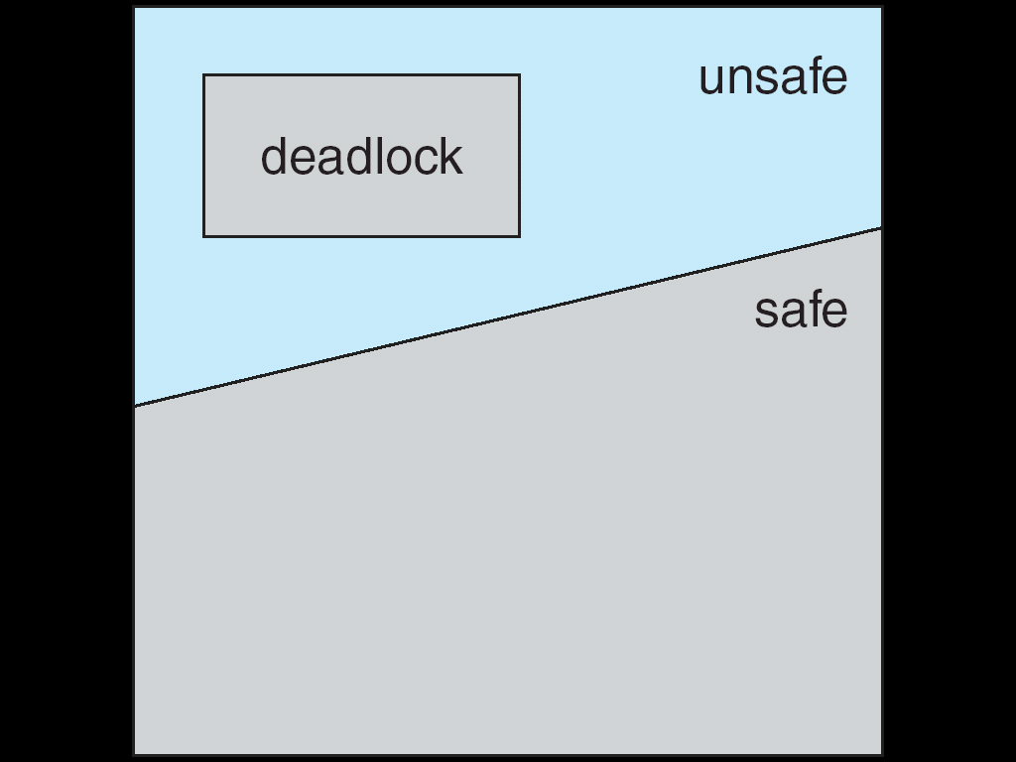
Safe, Unsafe , Deadlock State
possibility of deadlock
no deadlocks
不安全状态是死锁的必要条件
进入不安全状态的系统在什么前提下才一定会死锁？

Slide 50
Basic Facts
If a system is in safe state ⇒ no deadlocks. If a system is in unsafe state ⇒ possibility of deadlock.
Avoidance ⇒ ensure that a system will never enter an unsafe state.
如何保证让系统不能处于，或不会进入不安全状态？

Slide 51
Unsafe State---but not yet deadlock
Suppose the system is in the following state at one time, is the system in a safe sate?
Processes Maximum allocation need available
p0 10 7 3 1
p1 4 2 2
p2 9 2 7
There is no any Safe sequence.
Unsafe state
not deadlock
思考：
何时会出现死锁？
由不安全状态→死锁状态，进程做了什么？系统做了什么？

Slide 52
Unsafe State---but not yet deadlock
Suppose the system is in the following state at one time, is the system in a safe sate?
Processes Maximum allocation need available
p0 10 7 3 1
p1 4 2 2
p2 9 2 7
There is no any Safe sequence.
Unsafe state
若三个进程陆续提出资源请求，并且系统满足它们的资源请求，会陆续进入等待状态，则产生死锁
所谓避免死锁，就是系统不能再满足这三个进程后续的资源请求

Slide 53
Avoidance algorithms
总体思想：当进程提出资源请求时，系统对本次资源请求的安全性进行评估，即系统假设满足进程的本次资源请求，然后检测假设分配之后的状态是否安全
如果不安全，则不满足系统的请求；否则，满足本次进程的资源请求。
类似于项目的环评，摸着石头过河等
Single instance of a resource type. Use a resource-allocation graph（7.5.2，自学）
Multiple instances of a resource type. Use the banker’s algorithm （7.5.3）
15

Slide 54
Resource-Allocation Graph Scheme
7.5.2 Resource-Allocation Graph Algorithm Single instance
assignment edge R_{j} → P_{i} : resource R_{j} has assigned to process P_{i}
Claim edge P_{i} → R_{j} indicated that process P_{j} may request resource R_{j}; represented by a dashed line. (May need) （ Claim edge-需求边）
Claim edge converts to request edge when a process requests a resource.
Request edge converted to an assignment edge when the resource is allocated to the process.
（ Request edge-请求边）
When a resource is released by a process, assignment edge reconverts to a claim edge.
Resources must be claimed a priori in the system.
Before a process starts executing, all its claim edges must already appear in the resource-allocation graph.

Slide 55
Safe state and unsafe state in RAG Scheme
假定系统中的资源R₁与R₂各有一个实例的资源；
进程P₁及P₂均需要使用资源R₁与R₂的一个实例；
当前R₁的一个实例分配给P₁，P₂申请R₁的一个实例；
因此，P₁还需要申请R₂的一个实例，P₂还需要申请R₂的一个实例
上述情况可用RAG图表示为（见下页）

Slide 56
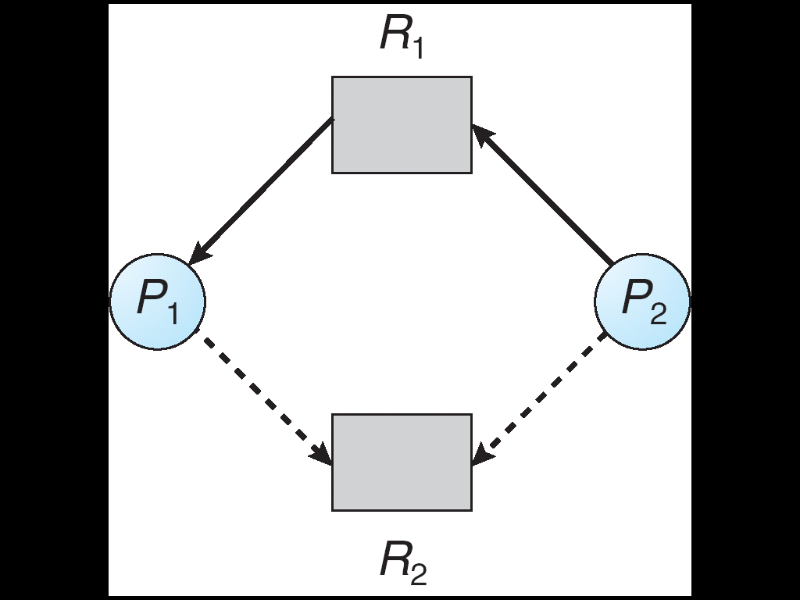
Resource-Allocation Graph
已请求
已分配
assignment edge
Request edge
尚需要，
将要请求，
但尚未发
出请求
Claim edge
尚需要，
将要请求，
但尚未发
出请求
Claim edge
Safe state

Slide 57
Safe State In Resource-Allocation Graph
Safe sequence: p1,p2
Facts:
graph contains no cycle ⇒safe state
graph contains a cycle ⇒unsafe state
Safe state

Slide 58
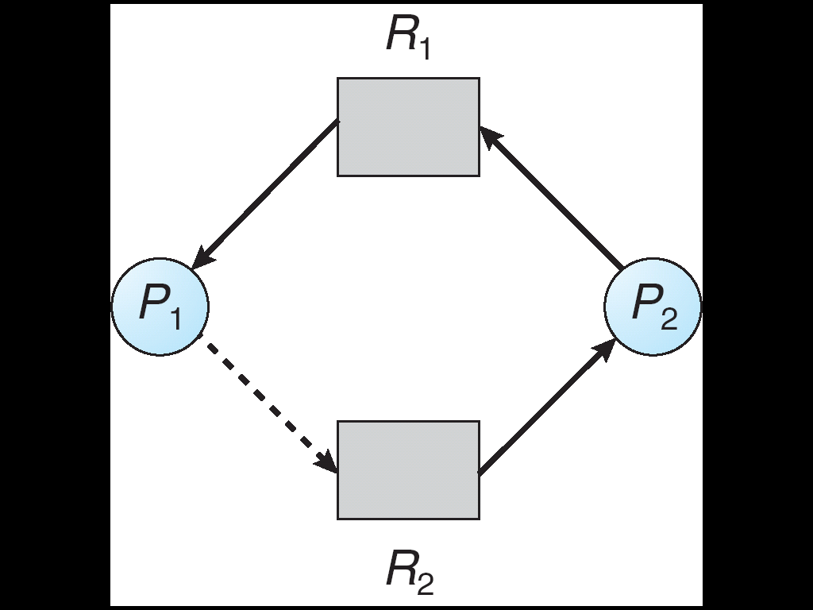
Unsafe State In Resource-Allocation Graph
graph contains a cycle ⇒unsafe state
对于该图所示的状态，如果此时进程P1发出对资源R2的请求，系统将会出现死锁现象，进程P1、P2将会是死锁进程。
但由于此时P1并未实际提出对R2的使用请求，因此P1并未进入等待状态，系统也就没有出现死锁现象，但已经不安全。
按照死锁的避免措施要求，图示的这种状态是不允许出现。
Unsafe state

Slide 59
Safe, Unsafe , Deadlock State
Unsafe
Safe
Deadlock
Avoidance ⇒ ensure that a system will never enter an unsafe state.

Slide 60
Resource-Allocation Graph Algorithm Single instance
Suppose that process P_{i} requests a resource R_{j}
The request can be granted only if converting the request edge to an assignment edge does not result in the formation of a cycle in the resource allocation graph
假定满足请求（分配资源给请求的进程），如果出现环，则状态不安全，则不分配。否则满足请求，分配资源。
Algorithm
Step 1: converts the relevant claim edge to the request edge.
Step 2: if the requested resource is available, then converts the request edge to the assignment edge ,otherwise, p_{i} waits.
Step 3: if a cycle is detected, the request should not be granted, otherwise, the request should be granted.

Slide 61
Resource-Allocation Graph For Deadlock Avoidance (Demo1)
假定系统中的资源R1与R2各有一个实例；
进程P1及P2需要资源R1与R2的一个实例；
系统初始状态如下：
Suppose that P1 requests R1 at this time, can this request be granted ?
claim edge
：表示 可能使用，或将要请求

Slide 62
Step1
1. Converts the relevant claim edge to the request edge
提出申请
该步目的是检查资源R1是否可用：
1. 如果目前R1不可用，则P1等待；
2. 如果目前R1可用，则进一步查看若将R1分给P1，状态是否安全；
（RAG图是否存在圈）
relevant claim edge to the request edge

Slide 63
Step2
2. if the requested resource is available, then converts the request edge to the assignment edge ，otherwise, p_{i} waits.
目前资源R1可用，假分配
如果资源可用，则
先假定将资源分配给请求的进程，然后探测是否存在环；
如果资源不可用，则请求资源的进程进入等待状态

Slide 64
Step 3
3. If a cycle is detected, the request should not be granted, otherwise, the request should be granted.
无环，说明如果把R1分配给P1后，系统是安全的，不会导致死锁，因此可以真分配。
Yes, request should be granted
(No cycle)
No cycle →safe state

Slide 65
Resource-Allocation Graph For Deadlock Avoidance(Demo2)
Suppose that P2 requests R2 at this time, can this request be granted ?

Slide 66
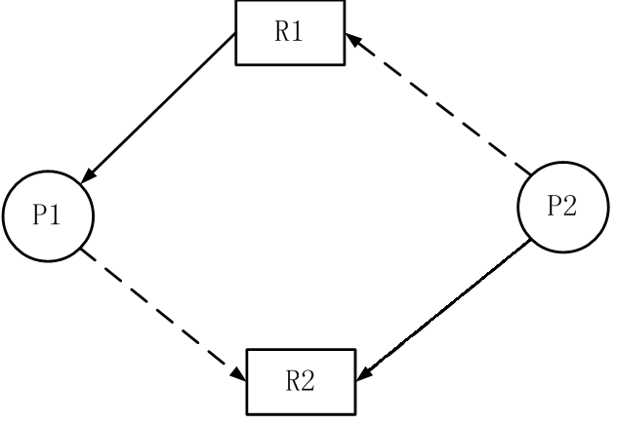
Resource-Allocation Graph For Deadlock Avoidance(Demo2)
1. Converts the relevant claim edge to the request edge
提出申请
relevant claim edge to the request edge

Slide 67
Unsafe State In Resource-Allocation Graph
2. if the requested resource is available, then converts the request edge to the assignment edge ，otherwise, p_{i} waits.
资源可用，假分配

Slide 68
Unsafe State In Resource-Allocation Graph
3. If a cycle is detected, the request should not be granted, otherwise, the request should be granted.
No!!!
There exists a cycle =>Unsafe
有环，不安全，不分配

Slide 69
Resource-Allocation Graph For Deadlock Avoidance(Demo2)
系统恢复到原来的安全状态，P2被阻塞，进入等待状态
在该状态下，若P1再申请R2，系统会满足其请求；（WHY？）
P1使用完两种设备后，若P2再提出请求，系统会满足其请求。

Slide 70
7.5.3 Banker’s Algorithm
1968年由E.W.Dijkstra和他的学生在荷兰Technische Hogeschool Eindhoven研究T.H.E系统(the system)设计的一种避免死锁的算法
首次提出操作系统的层次式结构设计方法
the系统
运行在荷兰的Electrologica X8 计算机上的一个简单批处理系统（内存只有32K，每字27位）
系统共分6 个层次
处理器分配在第0层中进行，在中断发生或定时器到期时，由该层进行切换
第0层中提供了基本的CPU多道程序设计
在第0层之上，系统由一些连续的进程组成，编写这些进程时不用再考虑在单处理机上多个进程运行的细节

Slide 71
Tips：the system
存储管理在第1层中进行，它为进程分配主存空间，在主存用完时则在一个512K的磁鼓上保留进程的一部分（页面）。
第1层之上，进程不用考虑它是在磁鼓上还是在主存中运行；
第1层软件保证一旦需要访问某一页面时，该页面必定已在内存中
第2层处理进程与操作员控制台之间的通信
在第2层上，可以认为每个进程都有自己的操作员控制台。
第3层管理I/O设备和缓存相关的信息流
第3层上，每个进程都与有良好特性的抽象I/O设备打交道，而不必考虑外部设备的物理细节
第4层是用户层。用户进程不用考虑进程，内存，控制台或I/O设备等细节。
系统操作员进程位于第5层中。

Slide 72
Banker’s Algorithm
Multiple instances.
Each process must a priori claim maximum use.
When a process requests a resource it may have to wait.
When a process gets all its resources it must return them in a finite amount of time.

Slide 73
Data Structures for the Banker’s Algorithm
Let n = number of processes, and m = number of resources types.
Available: Vector of length m. If available [j] = k, there are k instances of resource type R_{j} available.
Max: n x m matrix. If Max [i,j] = k, then process P_{i} may request at most k instances of resource type R_{j}.
Allocation: n x m matrix. If Allocation[i,j] = k then P_{i} is currently allocated k instances of R_{j.}
Need: n x m matrix. If Need[i,j] = k, then P_{i} may need k more instances of R_{j} to complete its task.
Need [i,j] = Max[i,j] – Allocation [i,j].

Slide 74
Safety Algorithm 例1
Suppose the system is in the following state at one time, is the system in a safe sate?
Processes Maximum Allocation Need Available
p0 10 5 5 3
p1 4 2 2
p2 9 2 7
Maximum - Allocation = Need
Safe state？ 利用下面的安全性检查算法进行检查。

Slide 75
Safety Algorithm
1. Let Work and Finish be vectors of length m and n, respectively. Initialize:
Work = Available
Finish [i] = false for i = 0, 1, …, n- 1.
2. Find and i such that both:
(a) Finish [i] = false
(b) Need_{i} ≤ Work
If no such i exists, go to step 4.
3. Work = Work + Allocation_{i} Finish[i] = true go to step 2.
4. If Finish [i] == true for all i, then the system is in a safe state. Otherwise, the system is in an unsafe state

Slide 76
Safety Algorithm 例1
Suppose the system is in the following state at one time, is the system in a safe sate?
Processes Maximum Allocation Need Available Finish
p0 10 5 5 3 false
p1 4 2 2 false
p2 9 2 7 false
初始化：
对应每个进程，设置 Finish[0]=false, Finish[1]=false, Finish[2]=false
Work= Available=3

Slide 77
Safety Algorithm 例1
Suppose the system is in the following state at one time, is the system in a safe sate?
Processes Maximum Allocation Need Available Finish
p0 10 5 5 3 false
p1 4 2 2 true
p2 9 2 7 false
因为 Finish[1]=false，且 Need1(=2)<=Work(=3)，因此，假若将3个可用的资源中的2个分配给进程P1，P1会执行结束，并会释放其以前分配的2个，则
Finish[0]=false, Finish[1]=true, Finish[2]=false
Work=Work+allocation1=3+2=5

Slide 78
Safety Algorithm 例1
Suppose the system is in the following state at one time, is the system in a safe sate?
Processes Maximum Allocation Need Available Finish
p0 10 5 5 3 true
p1 4 2 2 true
p2 9 2 7 false
因为 Finish[0]=false，且 Need0(=5)<=work(=5)，因此，假若将5个可用的资源分配给进程P0，P0会执行结束，并会释放其以前分配的5个，则
Finish[0]= true, Finish[1]=true, Finish[2]=false
Work=work+allocation0=5+5=10

Slide 79
Safety Algorithm 例1
Suppose the system is in the following state at one time, is the system in a safe sate?
Processes Maximum Allocation Need Available Finish
p0 10 5 5 3 true
p1 4 2 2 true
p2 9 2 7 true
因为 Finish[2]=false，且 Need2(7)<=work (=10)，因此，假若将10个可用的资源中的7个分配给进程P2，P2会执行结束，并会释放其以前分配的2个，则
Finish[0]= true，Finish[1]= true，Finish[2]= true
Work=work+allocation0=10+2=12
所有进程对应的Finish[i]都可变为true，也就是说存在安全分配序列p1,p0,p2，因此该状态是安全的

Slide 80
Safety Algorithm 例2
Suppose the system is in the following state at one time, is the system in a safe sate?
Processes Maximum Allocation Need Available Finish
p0 10 5 5 2 false
p1 4 2 2 false
p2 9 3 6 false
初始化：
对应每个进程，设置 Finish[0]=false Finish[1]=false Finish[2]=false
Work= Available=2

Slide 81
Safety Algorithm 例2
Suppose the system is in the following state at one time, is the system in a safe sate?
Processes Maximum Allocation Need Available Finish
p0 10 5 5 2 false
p1 4 2 2 true
p2 9 3 6 false
因为 Finish[1]=false，且 Need1(=2)<=work(=2)，因此，
Finish[0]=false Finish[1]=true Finish[2]=false
Work=work+allocation1=2+2=4

Slide 82
Safety Algorithm 例2
Suppose the system is in the following state at one time, is the system in a safe sate?
Processes Maximum Allocation Need Available Finish
p0 10 5 5 2 false
p1 4 2 2 true
p2 9 3 6 false
对所有的Finish[i]=false，均不满足Need<=work(=4)，因此，
无法使所有的Finish[i]都变为true，因此该状态是不安全的
（Finish[0]=false， Finish[1]=true ，Finish[2]=false）

Slide 83
Resource-Request Algorithm for Process Pi Banker’s Algorithm
Request_{i} = request vector for process P_{i}. If Request_{i} [j] = k then process P_{i} wants k instances of resource type R_{j.}
1. If Request_{i} ≤ Need_{i} go to step 2. Otherwise, raise error condition, since process has exceeded its maximum claim.
2. If Request_{i} ≤ Available, go to step 3. Otherwise P_{i} must wait, since resources are not available.
3. Pretend to allocate requested resources to P_{i} by modifying the state as follows:
Available = Available – Request;
Allocation_{i} = Allocation_{i} + Request_{i};
Need_{i} = Need_{i} – Request_{i};
4. Execute safety algorithm to check the safety of the modified state.
If safe ⇒ the resources are allocated to P_{i}.
If unsafe ⇒ Pi must wait, and the old resource-allocation state is restored
申请合法性检查
资源可用性检查
假分配，试探性分配
安全性检查
确定是否满足进程的资源请求

Slide 84
Example of Banker’s Algorithm
5 processes P₀ through P₄;
3 resource types:
A (10 instances), B (5instances), and C (7 instances).
Snapshot at time T₀:
Allocation Max Available
A B C A B C A B C
P₀ 0 1 0 7 5 3 3 3 2
P₁ 2 0 0 3 2 2
P₂ 3 0 2 9 0 2
P₃ 2 1 1 2 2 2
P₄ 0 0 2 4 3 3

Slide 85
Example of Banker’s Algorithm (Cont.)
The content of the matrix Need is defined to be Max – Allocation.
Allocation Need Available
A B C A B C A B C
P₀ 0 1 0 7 4 3 3 3 2
P₁ 2 0 0 1 2 2
P₂ 3 0 2 6 0 0
P₃ 2 1 1 0 1 1
P₄ 0 0 2 4 3 1
The system is in a safe state since executing safety algorithm shows that sequence < P1, P3, P4, P0, P2> satisfies safety requirement.

Slide 86
Example: P₁ Request (1,0,2)
1. Check that Request ≤ Need₁ (that is, (1,0,2) ≤ (1,2,2 ) ⇒ true).
Allocation Need Available
A B C A B C A B C
P₀ 0 1 0 7 4 3 3 3 2
P₁ 2 0 0 1 2 2
P₂ 3 0 2 6 0 0
P₃ 2 1 1 0 1 1
P₄ 0 0 2 4 3 1

Slide 87
Example: P₁ Request (1,0,2)
1. Check that Request ≤ Need₁ (that is, (1,0,2) ≤ (1,2,2 ) ⇒ true).
2. Check that Request ≤ Available (that is, (1,0,2) ≤ (3,3,2) ⇒ true).
Allocation Need Available
A B C A B C A B C
P₀ 0 1 0 7 4 3 3 3 2
P1 2 0 0 1 2 2
P₂ 3 0 2 6 0 0
P₃ 2 1 1 0 1 1
P₄ 0 0 2 4 3 1

Slide 88
Example: P₁ Request (1,0,2) (Cont.)
1. Check that Request ≤ Need₁ (that is, (1,0,2) ≤ (1,2,2 ) ⇒ true).
2. Check that Request ≤ Available (that is, (1,0,2) ≤ (3,3,2) ⇒ true).
3. Pretend to allocate requested resources to P₁ by modifying the state as follows:
Allocation Need Available
A B C A B C A B C
P₀ 0 1 0 7 4 3 2 3 0
P₁ 3 0 2 0 2 0
P₂ 3 0 2 6 0 0
P₃ 2 1 1 0 1 1
P₄ 0 0 2 4 3 1

Slide 89
Example: P₁ Request (1,0,2) (Cont.)
1. Check that Request ≤ Need₁ (that is, (1,0,2) ≤ (1,2,2 ) ⇒ true).
2. Check that Request ≤ Available (that is, (1,0,2) ≤ (3,3,2) ⇒ true).
3. Pretend to allocate requested resources to P₁ by modifying the state as follows:
Allocation Need Available
A B C A B C A B C
P₀ 0 1 0 7 4 3 2 3 0
P₁ 3 0 2 0 2 0
P₂ 3 0 2 6 0 0
P₃ 2 1 1 0 1 1
P₄ 0 0 2 4 3 1
4. Execute safety algorithm to check the safety of the modified state.
Executing safety algorithm shows that sequence < P₁, P₃, P₄, P₀, P₂> satisfies safety requirement.
So, request for (1,0,2) by P₁ be granted.

Slide 90
Banker’s Algorithm 例
When system at the original state,
Can request for (3,3,0) by P₄ be granted?
Can request for (0,2,0) by P₀ be granted?
Can request for (0,2,0) by P₃ be granted?
Can request for (4,0,0) by P₂ be granted?

Slide 91
Example: P₄ Request (3,3,0)
1. Check that Request ≤ Need₄ (that is, (3,3,0) ≤ (4,3,1 ) ⇒ true).
2. Check that Request ≤ Available (that is, (3,3,0) ≤ (3,3,2) ⇒ true).
3. Pretend to allocate requested resources to P₄ by modifying the state as follows:
Allocation Need Available
A B C A B C A B C
P₀ 0 1 0 7 4 3 0 0 2
P₁ 2 0 0 1 2 2
P₂ 3 0 2 6 0 2
P₃ 2 1 1 0 1 1
P₄ 3 3 2 1 0 1
4. Execute safety algorithm to check the safety of the modified state.
Executing safety algorithm shows that no any sequence will satisfy safety requirement.
So, request for (3,3,0) by P₄ not be granted.

Slide 92
Example: P₀ Request (0,2,0)
1. Check that Request ≤ Need₀ (that is, (0,2,0) ≤ (7 4 3 ) ⇒ true).
2. Check that Request ≤ Available (that is, (0,2,0) ≤ (3,3,2) ⇒ true).
3. Pretend to allocate requested resources to P₀ by modifying the state as follows:
Allocation Need Available
A B C A B C A B C
P₀ 0 3 0 7 2 3 3 1 2
P₁ 2 0 0 1 2 2
P₂ 3 0 2 6 0 0
P₃ 2 1 1 0 1 1
P₄ 0 0 2 4 3 1
4. Execute safety algorithm to check the safety of the modified state.
Executing safety algorithm shows that sequence < P₃, P₁, P₀, P₂, P₄> satisfies safety requirement.
So, request for (0,2,0) by P₀ be granted.

Slide 93
Example: P₃ Request (0,2,0)
1. Check that Request not ≤ Need₃ (that is, (0,2,0) ≤ (0,1,1 ) ⇒ false.
Since process P₃ has exceeded its maximum claim, an error condition will be raised.
So, request for (0,2,0) by P₃ not be granted.

Slide 94
Example: P₂ Request (4,0,0)
1. Check that Request ≤ Need₂ (that is, (4,0,0) ≤ (6 0 0 ) ⇒ true).
2. Check that Request not ≤ Available (that is, (4,0,0) ≤ (3,3,2) ⇒ false).
Since resources are not available, P₂ must wait.
So, request for (4,0,0) by P₂ not be granted

Slide 95
避免死锁要点
对于每类资源只有一个实例的情况，可以采用具有claimed edge的RAG图。
当一个进程提出资源请求，假如满足该请求，在RAG图中检测到环，则不安全，不予以满足；
否则，满足；
对于每类资源有一个或多个实例的情况，可以采用银行家算法。
一、
给定一个状态，问该状态是否安全？
当某一进程提出请求，系统是否满足？
严格按银行家算法规定的步骤进行；如果时间不允许，安全性检查算法可以简化；
二、
叙述银行家算法的基本思想。（按银行家算法规定的步骤）
讨论：银行家算法破坏了死锁必要条件中的哪个（些）条件。

Slide 96
避免死锁例题
一个系统有4个进程和5个可分配资源，当前分配和最大需求如下：
 | 已分配资源 | 最大需求量 | 目前可用资源
进程A 进程B 进程C 进程D | 1 0 2 1 1 2 0 1 1 0 1 1 0 1 0 1 1 1 1 0 | 1 1 2 1 3 2 2 2 1 0 2 1 3 1 0 1 1 2 2 1 | 0 0 x 1 2
问：
（1）若保持该状态是安全的，x的最小值是多少？给出求解步骤。
（2）死锁的必要条件有哪些？利用银行家算法可以避免死锁的产生，它实质上是摒弃了死锁必要条件中的哪个（些）条件？

Slide 97
单选题
答案解析
1分
答案解析
下列关于银行家算法的叙述中，正确的是（）。
此题未设置答案，请点击右侧设置按钮
B
银行家算法运行进程随时提出资源请求，没有破坏死锁必要条件中的“请求与保持”条件，以及“不剥夺”条件，只是破坏了“环路等待条件”
A
银行家算法可以预防死锁
B
当系统处于安全状态时，系统中一定无死锁进程
C
系统处于不安全状态时，系统中一定会出现死锁进程
D
银行家算法破坏了死锁必要条件中的“请求与保持”条件
提交
可为此题添加文本、图片、公式等解析，且需将内容全部放在本区域内。正常使用需3.0以上版本

Slide 98
Deadlock Avoidance
思考：进程直到运行时才知道它需要多少资源
一些大型机批处理系统
要求用户在所提交的作业中列出它们需要的资源
系统可以根据该说明使用银行家算法（Maximum）
虽然这加重了编程人员的负担，但可以预防死锁
是否可以考虑在编译过程中，确定各进程的资源需求？

Slide 99
7.6 Deadlock Detection
Allow system to enter deadlock state
Detection algorithm
Recovery scheme
Deadlock Detection algorithm
基于RAG的死锁检测
死锁定理—RAG图是否能够简化
Single Instance: Wait-for Graph
Detection Algorithm

Slide 100
基于RAG的死锁检测
死锁定理
状态S为死锁的充分条件是：当状态S的资源分配图是不可完全简化的
RAG是可完全简化
若能消去资源分配图中所有的边，使所有的进程都成为孤立点
RAG是不可完全简化
若不能通过任何简化过程使该图完全简化（图中有环路）
已经证明：对于一个资源分配图，所有的简化顺序，都将得到相同的不可简化图

Slide 101
可完全简化的RAG
该状态对应的RAG图可以完全简化，使所有进程都可成为孤立点。
因此，该状态中没有死锁进程

Slide 102
不可完全简化的RAG
该状态对应的RAG图不可完全简化，无法使进程p1、p2与p3成为孤立点。
因此该状态中，P₁、P₂与P₃是死锁进程。
该时刻，进程p1、p2、p3均占用资源，并进入等待状态，且互相等待对方所占用的资源；

Slide 103
7.6.1 Single Instance of Each Resource Type
Maintain wait-for graph
Nodes are processes.
P_{i} → P_{j} if P_{i} is waiting for P_{j}.
Periodically invoke an algorithm that searches for a cycle in the graph. If there is a cycle, there exists a deadlock.
An algorithm to detect a cycle in a graph requires an order of n² operations, where n is the number of vertices in the graph.（O(n²)）

Slide 104
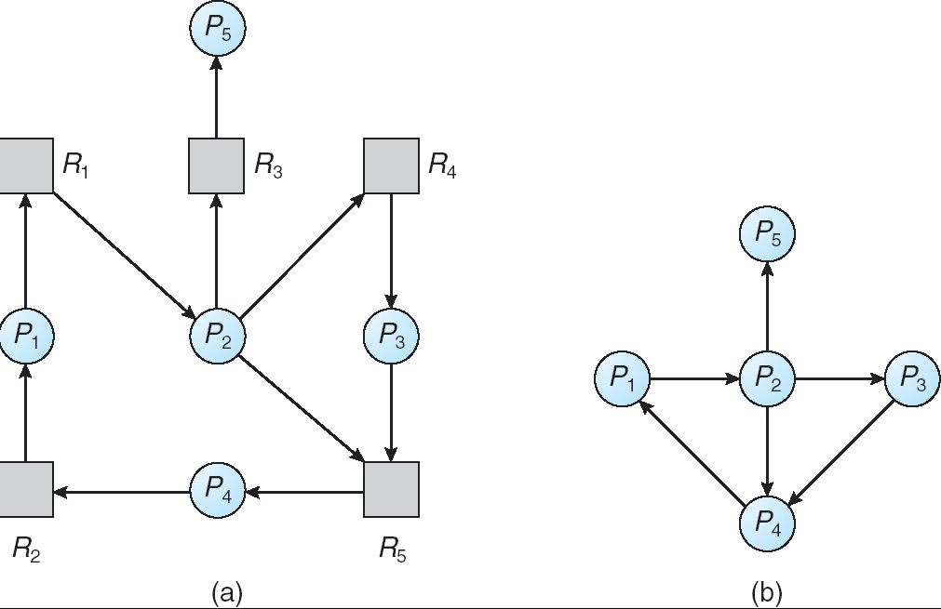
Resource-Allocation Graph and Wait-for Graph
(a) Resource-Allocation Graph
(b) Corresponding wait-for graph

Slide 105
7.6.2 Several Instances of a Resource Type
Available: A vector of length m indicates the number of available resources of each type.
Allocation: An n x m matrix defines the number of resources of each type currently allocated to each process.
Request: An n x m matrix indicates the current request of each process. If Request [i_{j}] = k, then process P_{i} is requesting k more instances of resource type. R_{j}.

Slide 106
Deadlock Detection Algorithm
1. Let Work and Finish be vectors of length m and n, respectively Initialize:
(a) Work = Available
(b) For i = 1,2, …, n, if Allocation_{i} ≠ 0, then Finish[i] = false;otherwise, Finish[i] = true.
2. Find an index i such that both:
(a) Finish[i] == false
(b) Request_{i} ≤ Work
If no such i exists, go to step 4.

Slide 107
Deadlock Detection Algorithm (Cont.)
3. Work = Work + Allocation_{i} Finish[i] = true go to step 2.
4. If Finish[i] == false, for some i, 1 ≤ i ≤ n, then the system is in deadlock state. Moreover, if Finish[i] == false, then P_{i} is deadlocked.
注：如果不能使所有进程对应的Finish[i]=true，说明系统不能满足Finish[i]=false对应的进程所提出的资源请求，这些进程会进入等待状态，且互相等待，是死锁进程。
Algorithm requires an order of O(m x n²⁾ operations to detect whether the system is in deadlocked state.

Slide 108
Example of Deadlock Detection Algorithm
Five processes P₀ through P₄; three resource types A (7 instances), B (2 instances), and C (6 instances).
Snapshot at time T₀:
Allocation Request Available
A B C A B C A B C
P₀ 0 1 0 0 0 0 0 0 0
P₁ 2 0 0 2 0 2
P₂ 3 0 3 0 0 0
P₃ 2 1 1 1 0 0
P₄ 0 0 2 0 0 2
Executing deadlock detection algorithm shows that sequence <P₀, P₂, P₃, P₁, P₄> will result in Finish[i] = true for all i.
The system is not deadlocked.
不是Claim，是已经发出的资源请求

Slide 109
Example (Cont.)
P₂ requests an additional instance of type C.
Allocation Request Available Finish
A B C A B C A B C
P₀ 0 1 0 0 0 0 0 0 0 true
P₁ 2 0 0 2 0 1 false
P₂ 3 0 3 0 0 1 false
P₃ 2 1 1 1 0 0 false
P₄ 0 0 2 0 0 2 false
State of system?
Can reclaim resources held by process P₀, but insufficient resources to fulfill other processes’ requests.
Executing deadlock detection algorithm shows that No sequence will result in Finish[i] = true for all i.
Deadlock exists, consisting of processes P₁, P₂, P₃, and P₄.
不是不安全，已经发生死锁

Slide 110
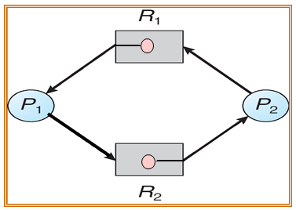
例题
问该时刻是否存在死锁进程？
检测方法：如果没有特别指定采用哪种方法，可以采用如下三种方法：
1、对于资源为单个实例的情况，检测是否存在死锁进程，可以画出进程等待图，然后检测是否存在圈。
2、采用死锁定理
3、采用死锁检测算法

Slide 111
例题
请采用死锁检测方法，检测该状态是否存在死锁进程。

Slide 112
例题（续上页）
可以采用死锁定理（基于RAG，图算法）
Three processes P₁ through P₃; four resource types R₁ (1 instances), R₂ (2 instances), R₃ (1 instances), and R₄ (3 instances).
Snapshot at time T₀:
Allocation Request Available
R₁ R₂ R₃ R₄ R₁ R₂ R₃ R₄ R₁ R₂ R₃ R₄
P₁ 0 1 0 0 1 0 0 0 0 0 0 3
P₂ 1 1 0 0 0 0 1 0
P₃ 0 0 1 0 0 0 0 0
Sequence < P₁, P₂, P₃> will result in Finish[i] = true for all i.
The system is not deadlocked.

Slide 113
例题
问该状态是否存在死锁进程？
请利用死锁检测算法判定

Slide 114
例题
P₃ requests an additional instance of type R₂.
Allocation Request Available
R₁ R₂ R₃ R₄ R₁ R₂ R₃ R₄ R₁ R₂ R₃ R₄
P₁ 0 1 0 0 1 0 0 0 0 0 0 3
P₂ 1 1 0 0 0 0 1 0
P₃ 0 0 1 0 0 0 1 0
No Sequence will result in Finish[i] = true for all i.
Deadlock exists, consisting of processes P₁, P₂, and P₃.

Slide 115
比较
利用死锁检测算法检测系统是否存在死锁
检测目前系统是否进入死锁状态（资源已经实施分配）
request，available
当进程提出请求
进程等待（当系统资源不能满足）
满足要求，分配（当系统资源能满足）
利用银行家算法避免死锁
利用先验知识(max矩阵)，当进程提出资源请求，系统进行检查以确定是否满足该请求。
need，available
安全检测算法：检测目前状态是否安全（尚未实施分配，请求探测）
当进程提出请求
出错（当请求数量超过其声明的数量）
进程等待（当请求数量未超过其声明的数量，但系统资源不能满足；或者若分配后系统状态不安全）
分配（当请求数量未超过其声明的数量，且系统资源能满足，且分配后不会导致死锁）

Slide 116
单选题
答案解析
1分
答案解析
此题未设置答案，请点击右侧设置按钮
若系统S1采用死锁避免方法，系统S2采用死锁检测算法。下列叙述中，正确的是（）。
I、 S1会限制用户申请资源的顺序，S2不会
II、 S1需要进程运行所需资源总量信息，S2不需要
III、S1不会给可能导致死锁的进程分配资源，S2会
B
A
仅 I、II
B
仅 II、III
C
仅 I、III
D
I、II、III
提交
可为此题添加文本、图片、公式等解析，且需将内容全部放在本区域内。正常使用需3.0以上版本

Slide 117
7.6.3 Detection-Algorithm Usage
When, and how often, to invoke Detection-Algorithm depends on:
How often a deadlock is likely to occur?
How many processes will need to be rolled back?
one for each disjoint cycle
If detection algorithm is invoked arbitrarily, there may be many cycles in the resource graph and so we would not be able to tell which of the many deadlocked processes “caused” the deadlock.

Slide 118
7.7 Recovery From Deadlock
Traffic only in one direction.
Each section of a bridge can be viewed as a resource.
Each car on the bridge hold one section and each needs another one

Slide 119
Recovery From Deadlock
If a deadlock occurs, it can be resolved:
Push one or more car(s) off the bridge into the river (abort processes )
Several cars may have to be pushed into river if a deadlock occurs.
if one car backs up (preempt resources and rollback).
Several cars may have to be backed up if a deadlock occurs.
if all cars on the bridge back up (checkpoint+rollback).
All cars have to be backed up if a deadlock occurs.
Starvation is possible.

Slide 120
Recovery From Deadlock
When a detection algorithm determines that a deadlock exists, several alternatives are available.
One possibility is to inform the operator that a deadlock has occurred and to let the operator deal with the deadlock manually
Another possibility is to let the system recover from the deadlock automatically.
There are two options for breaking a deadlock.
to abort one or more processes to break the circular wait.
to preempt some resources from one or more of the deadlocked processes.
preempt some resources from one or more of the deadlocked processe
Rollback to last checkpoint, or before last checkpoint, or …..

Slide 121
Recovery from Deadlock: Process Termination
Abort all deadlocked processes.
Abort one process at a time until the deadlock cycle is eliminated.
应撤销重新运行不会产生副作用的进程
可以撤销编译进程，该程序可重复运行，
不应该撤销更新数据库的进程，若重复执行可能导致数据错误
In which order should we choose to abort?
Priority of the process.
How long process has computed, and how much longer to completion.
Resources the process has used.
Resources process needs to complete.
How many processes will need to be terminated.
Is process interactive or batch?

Slide 122
Recovery from Deadlock: Resource Preemption
Selecting one or several victims – minimize cost.
Preempt some resources from them
Rollback – return to some safe state, restart these process for that state.
将这些进程回滚到何时才是安全状态？
完全回滚，即重新执行这些进程
适用于比较容易收回，以及状态比较容易恢复的资源
Starvation – same process may always be picked as victim, include number of rollback in cost factor.
Checkpoint+Rollback – Rollback to last checkpoint, or before last checkpoint, or …..

Slide 123
讨论
尽管目前操作系统中，并没有采取死锁检测与恢复的措施处理死锁；
但我们在实际操作中有时沿用“撤销进程”这一理念。
如何体现？
Ctrl+Alt+Delete，或右键单击“任务栏”，打开“任务管理器”
右键单击可能导致死锁的进程
Win7：快捷菜单选择“结束进程”或“结束进程树”命令
Win10：快捷菜单选择“结束任务”，或“转到详细信息”→“结束任务”，或“结束进程树”

Slide 124
例题
1、什么是死锁？死锁的四个必要条件是什么？
2、对于死锁问题，系统有哪些处理措施？说明它们的基本思想。

Slide 125
例题
1、简述利用银行家算法避免死锁的过程。
2、 银行家算法的例子；
(1) 给定一个状态，判断是否安全；
(2) 一进程提出请求，问系统是否满足该请求；

Slide 126
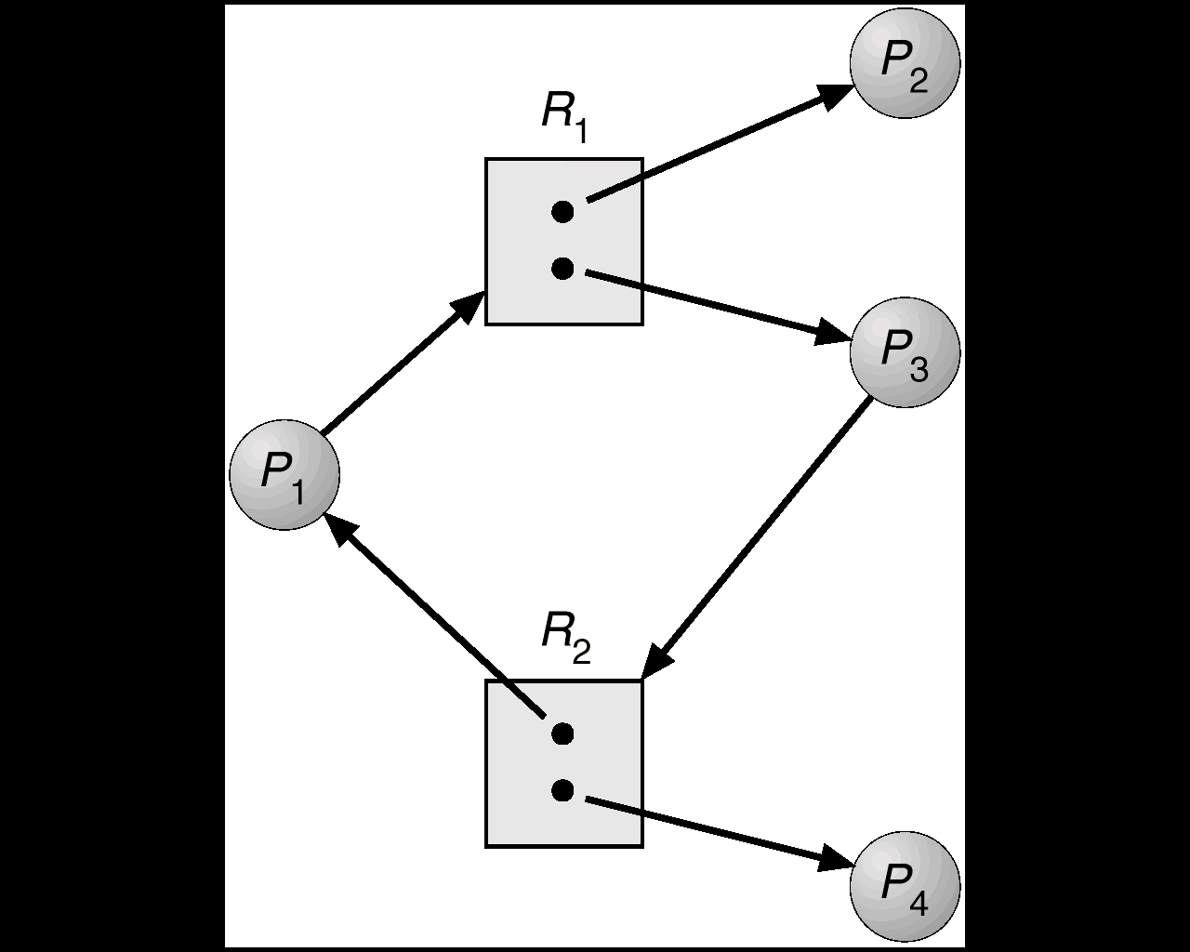
例题
3、系统中现有四个进程和两类资源，进程和资源的关系如下图所示。试分析目前系统中是否存在死锁进程，并说明理由。

Slide 127
上题 参考
采用死锁检测算法：
如果资源是单实例的，可以采用wait-for graph。
如果资源是多实例的，可以采用多实例的检测算法；
从图中可以得出如下信息：
Allocation
Request
Available
死锁定理：系统处于死锁状态当系统的资源分配图是不可完全简化的；即RAG图化简后不会使所有的进程成为孤立点。

Slide 128
Review: Methods for Handling Deadlocks
操作系统对死锁所采取的措施（三种）：
Ensure that the system will never enter a deadlock state.
Deadlock Prevention （采取防污染措施，禁止出现污染）
Restrain the ways request can be made （对资源的使用加上诸多限制条件，以防止系统出现死锁现象）
Deadlock Avoidance （根据环评结果，决定是否通过项目的审批）
Requires that the system has some additional a priori information available. （基于进程及系统的一些先验知识，当进程申请资源时，若发现满足该资源的请求可能导致死锁发生，则拒绝该申请）
Allow the system to enter a deadlock state and then recover.
Deadlock detection and recovery （先污染，后治理）
Ignore the problem and pretend that deadlocks never occur in the system; used by most operating systems, including UNIX. (鸵鸟策略，放任污染，当环境无法居住时，地球生命灭绝，开始一个新的轮回)

Slide 129
课后复习题
复习题
死锁的概念
死锁的四个必要条件
对于死锁问题，可以考虑哪些方法予以解决？
以哲学家就餐为例，说明如何预防死锁。
避免死锁的方法
死锁的检测与恢复
课件中的例题
P268 5, 9, 10
第7版：Page 268 ： 1, 2，3，4，6，8, 11
第9版：7.1,7.2，7.3,7.4,7.8,7.17，7.19,7.23

Slide 130
End of Chapter 7

